Slide 1
Insegnare le derivate nelle diverse tipologie di scuole secondarie

Slide 2
Derivate in tutte le scuole secondarie
Il documento allegato ricorda che Indicazioni Nazionali per i licei e Linee Guida per gli istituti tecnici o professionali propongono lo studio dell’Analisi matematica e, in particolare delle derivate, in tutte le tipologie di istituto, al II biennio o al V anno

Slide 3
Orari settimanali diversi per matematica
Ma le varie tipologie di istituto prevedono quadri orari settimanali per la matematica molto diversi: 4, 3 oppure 2 ore settimanali nel II biennio e nel V anno.

Slide 4
Ruolo della matematica nello sviluppo complessivo del curricolo
Nelle varie tipologie di istituto è anche diverso il ruolo della matematica in relazione alle altre discipline e allo sviluppo complessivo del curricolo.

Slide 5
Scelte didattiche per insegnare le derivate
Quali percorsi proporre agli studenti delle varie tipologie di istituto?
E’ necessario iniziare con i limiti?
Quanto e come sviluppare la teoria?
Quali e quanti esercizi proporre?

Slide 6
a. È necessario iniziare con i limiti?
La risposta sembra: «ovviamente sì»
Quasi tutti i testi universitari di analisi iniziano con i limiti e così anche i testi per le scuole secondarie.
Propongo un’autorevole lettura per riflettere meglio sulla domanda.

Slide 7
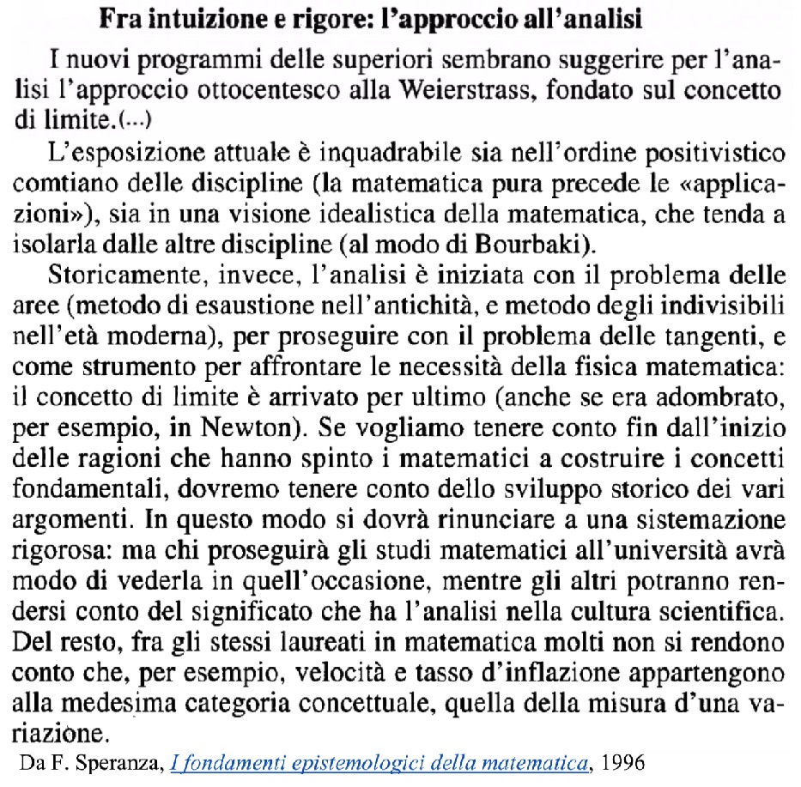
a. È necessario iniziare con i limiti?
Un parere autorevole

Slide 8
b. Quanto e come sviluppare la teoria?
Specialmente (ma non solo) per gli istituti con 2 ore settimanali di matematica è importante selezionare attentamente:
concetti e teoremi per delineare un percorso essenziale, che però permetta a tutti di cogliere il ruolo delle derivate nel pensiero scientifico;
il livello di astrazione e formalizzazione, per evitare di ‘vaccinare contro le derivate’ la maggior parte della classe.
Gli studenti interessati a proseguire studi scientifici seguiranno corsi universitari di analisi matematica con un adeguato livello di formalizzazione.

Slide 9
c. Quali e quanti esercizi proporre?
Specialmente (ma non solo) per gli istituti con 2 ore settimanali di matematica è importante selezionare attentamente:
esercizi di varie tipologie;
esercizi che propongono livelli crescenti di difficoltà.
Importante NON proporre esercizi destinati a sviluppare “un particolare addestramento alle tecniche di calcolo”.
Le Indicazioni Nazionali anche per i Licei scientifici danno chiaramente questo suggerimento.

Slide 10
Importanza dei problemi di ottimizzazione
Indicazioni nazionali e linee guida puntano l’attenzione sui problemi di ottimizzazione, che, qualche decina di anni fa, prendevano il nome di problemi di massimo e minimo.
Risulta così messo in ombra lo studio del grafico di una funzione, tradizionalmente centro di tanti esercizi, soprattutto al Liceo scientifico.
Questa scelta è coerente con gli sviluppi attuali di scienza, tecnica e società: anche un cellulare traccia il grafico di funzioni oggetto di studio preuniversitario.
Invece, i problemi di ottimizzazione mantengono notevole importanza in molti settori scientifici e sociali.
Medaglia Fields
in matematica 2018
Studi per ottimizzare i trasporti
Alessio Figalli
Roma 1984

Slide 11
Proposte del sito Matemat per sviluppare le derivate
Un percorso essenziale
Un percorso più ampio

